Slide 1
Comment changer d’image sur la page d’accueil de votre bureau.
nov.2019 Marcel

Slide 2
Ouvrir votre dossier image
Faire votre choix
Clic double sur image
Clic droit:
Choisir comme arrière-plan
Voila c’est fait .

Slide 3
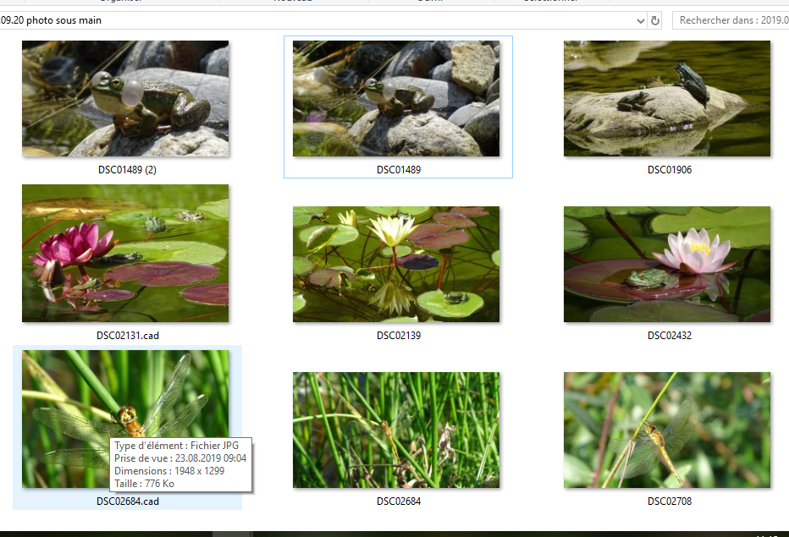
Clic Double sur l’image choisie

Slide 4
Clic droit sur :Définir comme arrière-plan

Slide 5
Voilà c’est fait

Slide 7
Possibilité de dessiner sur un texte ou une image

Slide 8
Si l’image ne vous convient pas
Clic sur :

Slide 9
Si l’image ne vous convient pas ,Clic sur
Par exemple : agrandir
Notes:
Si l’image ne vous convient pas ,Clic sur

Slide 10
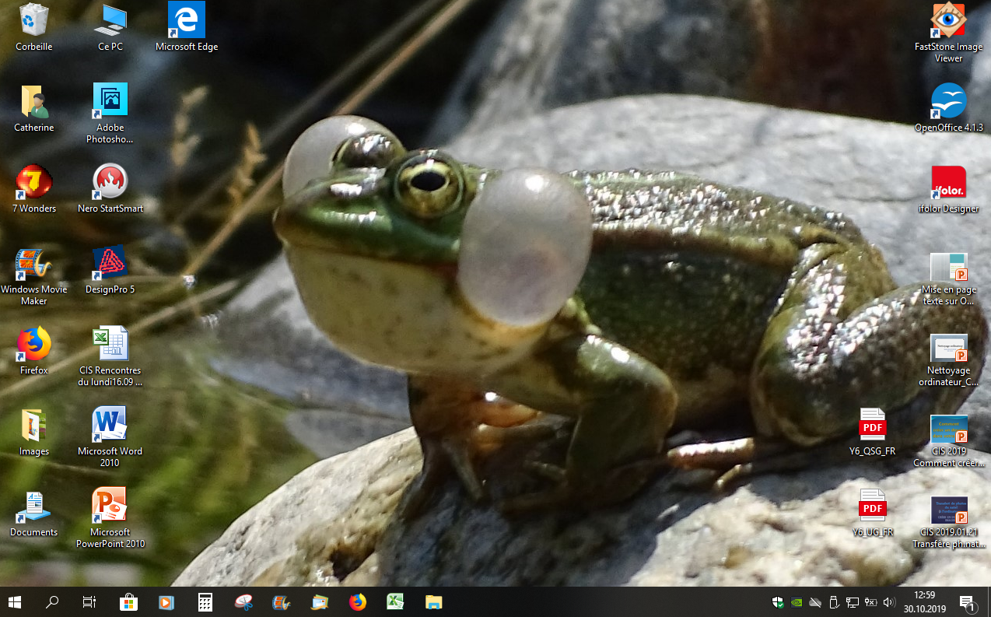

Slide 11
Image inclinée

Slide 12
Clic sur: redressement 9° puis enregistrée

Slide 14
Pour animer Clic droit sur le bureau Clic sur Personnaliser

Slide 15
Choisir: Diaporama et les fonctions souhaitées C’est fait !

Slide 16
Merci de votre attention

